Slide 1
객체 지향 기본 원리를 적용한 DAO 개발 - Database 연동에 디자인패턴 적용하기

Slide 2
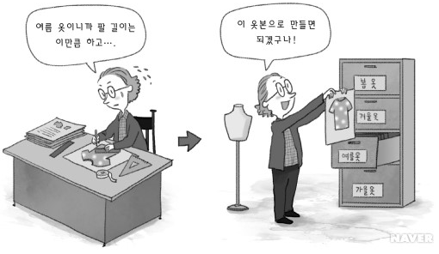
디자인패턴(Design Pattern) 정의
디자인 패턴이란? 소프트웨어 시스템 설계 시 특정 상황에서 자주 발생하는 문제점들을 해결하기 위한 선배 개발자들의 설계 노하우를 종류별로 분류하여 정리하고, 이름을 붙여 놓은 재사용 가능한 설계 모델이다.
많은 선배 개발자들이 경험으로 체득한 설계 지식을 검증하고 이를 추상화하여 일반화한 설계 템플릿이라 하겠다.
디자인 패턴 장점
설계 재사용을 통해 효율성을 높일 수 있으며, 이를 변형하여 새로운 디자인 패턴을 만들어 낼 수 있다.
결국 프로젝트 개발 기간, 비용, 필요 인력 등을 줄일 수 있고 유지보수도 용이하다.
추천 도서 : GoF의 디자인 패턴』 - 디자인 패턴 집대성 서적 ☞ 에릭 감마(Erich Gamma), 리처드 헬름(Richard Helm), 랄프 존슨(Ralph Johnson), 존 블리시데스(John Vlissides)

Slide 3
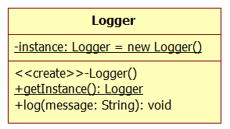
Design Pattern(디자인 패턴) 사례 – Singleton Pattern
싱글톤패턴은 객체(인스턴스)의 생성과 관련된 패턴으로서 특정 클래스의 객체가 오직 한 개만 존재하도록 보장한다. 즉 메모리에 클래스의 객체를 하나로 제한한다.
주로 동일한 리소스나 데이터를 처리하는 객체가 불필요하게 여러 개 만들어질 필요가 없는 경우에 사용한다.

Slide 4
DAO 클래스 구현 시 디자인 패턴 적용
DAO(Data Access Object) 란?
애플리케이션이 다루는 영속성 데이터(File System, Database , 기타 저장 장치)를 전담하여 처리(CRUD)하는 객체
대부분의 정보시스템의 경우 어떤 방법으로든 DBMS와 연동되어 동작하기 때문에, 데이터 접근 및 조작을 전담하는 DAO 클래스를 별도로 작성할 필요가 있다(클래스 캡슐화)
※ 또한 클래스에 DAO 디자인 패턴을 적용하여 영속성 데이터 종류에 상관없이 일관성 있는 데이터 접근이 가능토록 한다.
DAO 디자인 패턴
영속성 데이터 처리를 위한 다양한 접근 기술(JDBC, JDO, JPA, iBatis, Hibername 등)들을 인터페이스를 통해 외부에 노출되지 않도록 설계하는 디자인 패턴
※ 영속성 데이터 접근 코드를 변경하더라도 DAO를 사용하는 객체 코드에 전혀 영향을 주지 않으며, 일관성 있는 메서드 호출이 가능하다.
DAO 객체에 데이터 전달 시 도메인 오브젝트(Domain Object : 간단한 비즈니스 로직 포함) 또는 DTO(Data Transfer Object)를 사용한다.

Slide 5
1단계 : 초간단 DAO
[실습] 뷰와 분리하여 사용자 정보를 JDBC를 이용하여 DB에 저장하고 조회할 수 있는 DAO 작성
실습을 위한 사용자 정보 테이블(users) 작성
사용자 정보 저장을 위한 User 도메인 객체(클래스) 작성
CREATE TABLE users(
id VARCHAR2(8),
name VARCHAR2(20) NOT NULL,
passwd VARCHAR2(8) NOT NULL,
CONSTRAINT users_id_pk PRIMARY KEY(id)
);
public class User {
private String id;
private String name;
private String passwd;
// 생성자…
// setter/getter 메소드…
// 기타 메소드…
}

Slide 6
1단계 : 초간단 DAO 계속
Database 처리를 전담하는 UserDao 클래스 작성
users 테이블에 사용자 등록 및 사용자 정보 조회 기능
public class UserDao {
/** 사용자 등록 */
public void create(User user) {
String sql = " INSERT INTO users(id, NAME, passwd) VALUES(?, ?, ?)";
Connection con = getConnection();
// JDBC 코드 …
}
/** 사용자 정보 조회 */
public User read(String id) {
String sql = " SELECT id, name, passwd FROM users WHERE id = ?";
Connection con = getConnection();
// JDBC 코드 …
}
// listAll(){}
/** Connection 생성을 위한 팩토리 메소드 */
private Connection getConnection() throws Exception{
Class.forName("oracle.jdbc.driver.OracleDriver");
Connection con = DriverManager.getConnection("jdbc:oracle:thin:@host:1521:XE", “id", “pw");
return con;
}
}

Slide 7
1단계 : 초간단 DAO 계속
UserDao를 사용하는 테스트용 UserDaoClient 애플리케이션 클래스 작성
UserDao를 사용하는 테스트 클래스
public class UserDaoClient {
public static void main(String[] args) throws Exception {
// UserDao 객체 생성
UserDao dao = new UserDao();
// 사용자 정보 저장을 위한 도메인 객체 생성
User user = new User("bangry", "김기정", "1234");
// UserDao를 이용한 사용자 등록
dao.create(user);
System.out.println(user.getName() + "님 등록 성공!");
// 사용자 정보 조회
User user2 = dao.read(user.getId());
System.out.println(user2.getId() + ", " + user2.getName() + "조회 완료!");
}
}

Slide 8
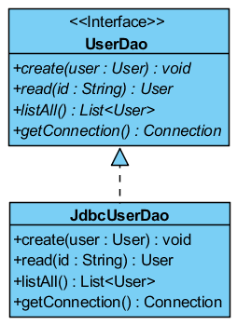
2단계 : DAO 패턴 적용
1단계 문제점
인터페이스와 구현클래스로 분리하지 않아 다양한 데이터 액세스 기술(JDBC, JDO, JPA, iBatis, Hibernate…)을 사용하여 만든 DAO 존재 시 클라이언트 입장에서 일관된 메소드 호출이 불가능하다.
UserDao 개선

Slide 9
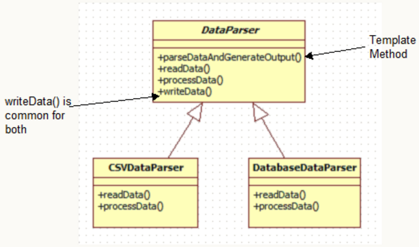
3단계 : Factory Method 패턴 적용
2단계 문제점
DBMS 종류가 변경되거나 Connection 생성 방법이 ConnectionPool 또는 JNDI로 변경할 때마다 JdbcUserDao의 getConnection() 소스코드를 변경할 수 밖에 없다.
JdbcUserDao 개선
Factory Method 패턴을 적용하여 Connection 생성을 JdbcUserDao의 서브클래스로 분리
템플릿 메소드 디자인 패턴을 적용하여 성격(역할)이 다른 관심사항을 상속을 통해 서브클래스로 분리
Template Method 패턴 소개
변하지 않는 기본적인 기능(템플릿 메소드)을 슈퍼클래스에 정의해 두고, 서브클래스에 의해 변경되거나 확장 가능성이 높은 기능을 abstract(필수) 메소드로 선언하거나 hook(선택) 메소드로 정의해 둬서, 서브클래스에서 재정의하도록 하는 패턴이다.
public abstract class Super{
// 템플릿 메소드
public void templateMethod(){
abstractMethod();
hookMethod();
}
// 추상 메소드(서브클래스에서 반드시 재정의)
public abstract void abstractMethod();
// 훅 메소드(서브클래스에서 재정의 가능)
public void hookMethod(){
……..
}
}

Slide 10
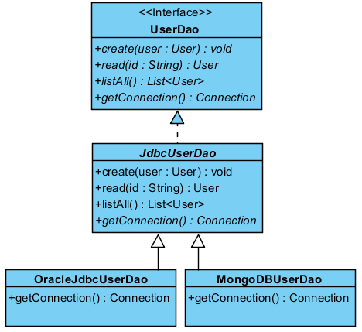
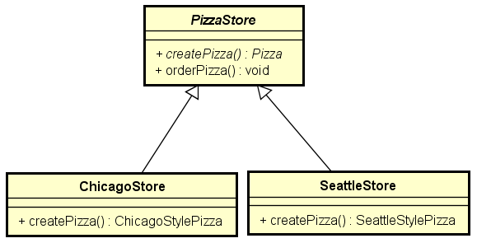
3단계 : Factory Method 패턴 적용 - 계속
Factory Method 패턴
템플릿 메소드 패턴과 마찬가지로 상속을 통해 기능을 확장하게 하는 패턴이다.
부모클래스에 사용하고자 하는 객체 생성을 위한 팩토리 메소드를 추상으로 선언해 두고,
자식클래스에서 다양한 생성 방법을 적용한 팩토리 메소드를 구현(재정의)한다.
부모클래스는 생성 방법에 상관 없이 자기만의 핵심 비즈니스 코드에만 집중할 수 있다.

Slide 11
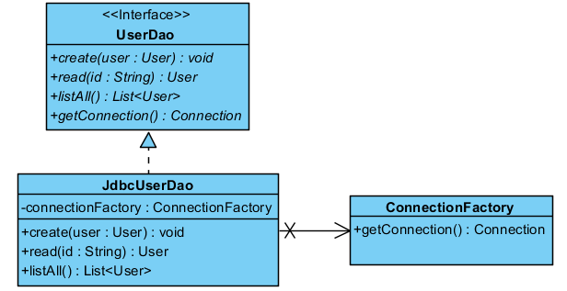
4단계 : Connection 생성을 독립적인 클래스로 캡슐화
3단계 문제점
상속을 통해 관심이 다른 기능(Connection 생성)을 분리하고, 필요에 따라 다양한 변신이 가능하도록 확장성도 부여했지만, 상속관계는 서로 다른 관심사에 대해 긴밀한 결합 관계를 가지고 있다.
부모클래스의 변경이 있을 경우(예: getConnection() → createConnection()) 모든 서브클래스를 수정해야 하며,
UserDao 외에 다른 DAO(예: AccountDao, MessageDao 등)를 계속 작성해야 할 경우 getConnection() 메소드를 구현한 새로운 자식클래스를 계속 만들어야 하는 번거로움이 있다.
JdbcUserDao 개선
상속관계가 아닌 완전히 독립적인 클래스로 분리하여 작성한다.
관심사가 다르고 변화의 성격이 다른 2가지 코드를 완벽히 분리(클래스 캡슐화)

Slide 12
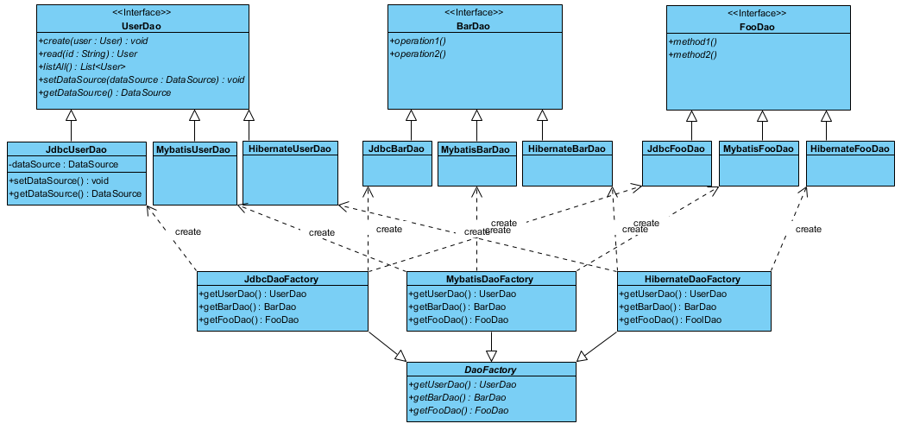
5단계 : Dao 생성을 독립적인 클래스(팩토리)로 캡슐화 – 추상 팩토리 패턴 적용
추상 팩토리 패턴
많은 수의 관련된 서브 클래스들을 특정 그룹으로 묶어 한번에 교체할 수 있도록 만든 디자인 패턴이다.
예를 들어 특정 모듈(라이브러리)를 배포하는데 운영체제 별로 지원하는 기능이 상이하다면 추상 팩토리 패턴을 적용하여 운영체제 별 기능 변경을 통합적으로 변경할 수 있다.

